Slide 1

Книга
пам’яті
Вони житимуть вічно в наших серцях!

Slide 2
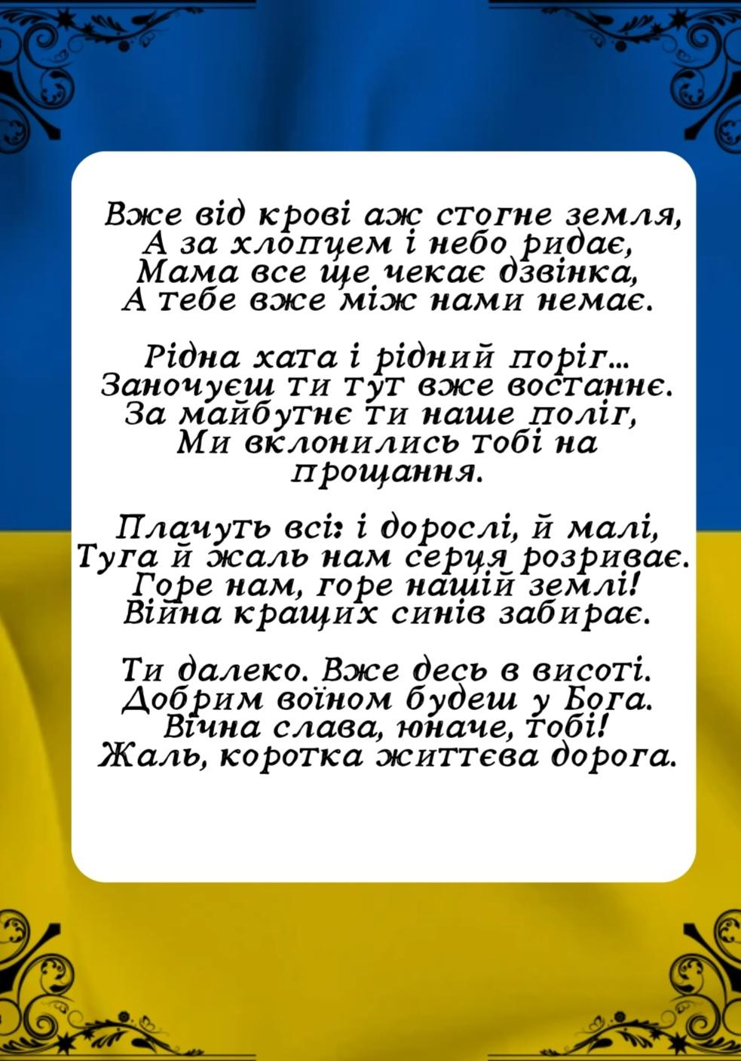

Slide 3

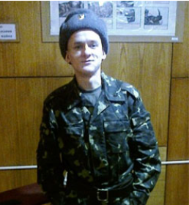
Плоцидим Олександр Олександрович
(31.08.1994 - 27.01.2015),
випускник 2013 року з професії
“Верстатник деревообробних верстатів.
Столяр будівельний. ”.
Житель м. Рожища Волинської області.
Солдат ЗСУ, учасник російсько-української війни.
Загинув біля села Сокільники Новоайдарського району від кулі снайпера під час штурму блокпоста.

Slide 4
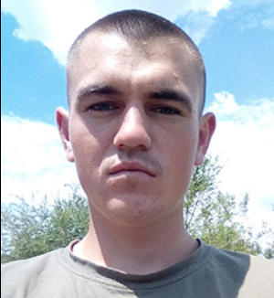
Сирота Сергій Миколайович
(17.10.1997 - 09.12.2019),
випускник 2016 року з професії
“Верстатник деревообробних верстатів. Столяр будівельний. ”
Житель с. Щурин Рожищенського району Волинської області.
Старший солдат ЗСУ за контрактом.
Загинув у момент підриву протитанкового мінного шлагбаума біля с. Жолобка Луганської області.

Slide 5
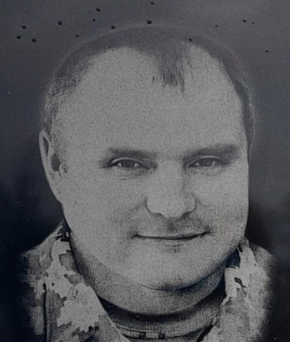
Кухарчук Михайло Зіновійович
(15.11.1983 -11.03.2022),
випускник 2002 року з професії
“Тракторист-машиніст (широкого профілю); слюсар-ремонтник; водій автомобіля ”.
Житель с. Городині Торчинської громади Волинської області.
Солдат, оператор-наводчик, кулеметник , мобілізований до ЗСУ.
Загинув під час виконання бойового завдання на Київщині.

Slide 6
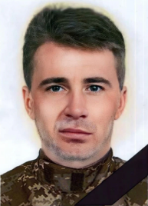
Улітовський Роман Петрович
(28.05.1975 -15.03.2022),
випускник 1993 року з професії
“Тракторист-машиніст (широкого профілю); слюсар-ремонтник; водій автомобіля ”.
Житель селища Торчин Волинської області.
Військовослужбовець 24-тої окремої механізованої бригади імені Короля Данила. Нагороджений орденом «За мужність» III ступеня (2022, посмертно)
Загинув під час виконання бойового завдання в Донецькій області

Slide 7
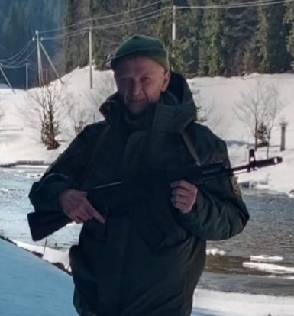
Семенов Сергій Володимирович
(24.02.1979 - 14.04.2022),
юрисконсульт Торчинського професійного ліцею.
Житель с. Веселе Торчинської громади Волинської області.
Старший солдат, інспектор прикордонної служби протитанкової прикордонної застави комендатури швидкого реагування “Новопсков”.
Загинув у запеклих боях поблизу населеного пункту Ізюмське Харківської області.

Slide 8
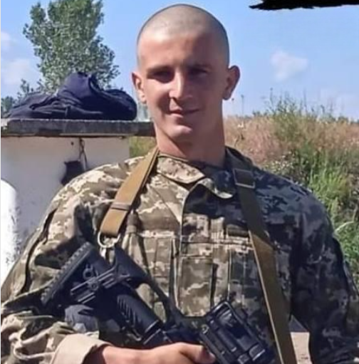
Шеремет Дмитро Миколайович
(15.06.1996-30.08.2022),
випускник 2014 року з професії
“ Маляр. Штукатур. Маляр”.
Житель с. Садів Торчинської громади
Волинської області.
Гранатометник, мобілізований до ЗСУ.
Загинув під час бойового зіткнення та артилерійського обстрілу в районі Новомиколаївки Миколаївської області.

Slide 9
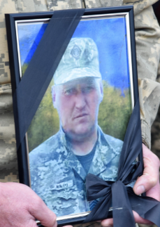
Стефанюк Сергій Іларіонович
(01.01.1973 -10.09.2022),
випускник 1991 року з професії
“ Тракторист-машиніст (широкого профілю); слюсар-ремонтник; водій автомобіля”.
Житель с. Березичі Любешівського району Волинської області.
Старший сержант, гранатометник,
мобілізований до ЗСУ
Загинув в результаті ворожого обстрілу під час виконання бойового завдання
на Харківщині

Slide 10
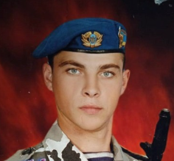
Зімич Андрій Юрійович
(18.01.1987 - 10.10.2022),
випускник 2005 року з професії
“ Муляр. Штукатур. Маляр”.
Житель селища Торчин Волинської області.
Старший солдат, мобілізований до ЗСУ.
Загинув під час виконання бойового завдання в районі населеного пункту Кам’янка Харківської області.

Slide 11
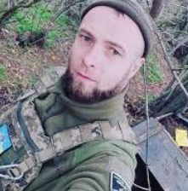
Стась Дмитро Віталійович
(22.08.1989 - 17.12.2022),
випускник 2007 року з професії
“ Тракторист-машиніст сільськогосподарського виробництва (категорія “А1”, “А2”, “В1”). Слюсар з ремонту сільськогосподарських машин та устаткування. Водій автотранспортних засобів (категорія “С”)”.
Житель селища Торчин Волинської області.
Командир 3 механізованого відділення – командир машини 2 механізованого взводу 3 механізованої роти
Загинув унаслідок ворожого артилерійського обстрілу поблизу східних околиць міста Бахмута Донецької області.

Slide 12
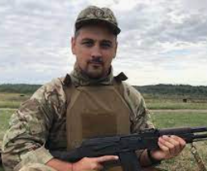
Омельчук Богдан Борисович
(07.12.1992 - 29.01.2023),
випускник 2000 року з професії
“ Тракторист-машиніст сільськогосподарського виробництва (категорія “А1”, “А2”, “В1”). Слюсар з ремонту сільськогосподарських машин та устаткування. Водій автотранспортних засобів (категорія “С”)”.
Житель селища Торчин Волинської області.
Старший солдат, командир бойової машини, командир відділення 8 механізованої роти 3 механізованого батальйону.
Загинув унаслідок ворожого артобстрілу поблизу Вугледару Донецької області.

Slide 13
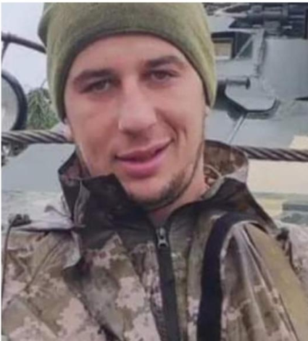
Клец Роман Васильович
(19.10.1997-18.02.2023),
випускник 2015 року з професії
“Верстатник деревообробних верстатів. Столяр будівельний. ”.
Житель селища Носачевичі Рожищенської громади Волинської області.
Солдат 79-ої окремої десантно-штурмової бригади.
Загинув унаслідок військових дій поблизу населеного пункту Мар'їнка Донецької області.

Slide 14
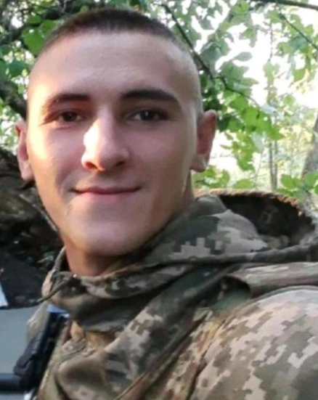
Семенюк Тарас Володимирович
(22.01.2000- 20.02.2023),
випускник 2018 року з професії
“ Муляр. Штукатур. Маляр”.
Житель с. Рудка-Козинська Рожищенської громади Волинської області.
Молодший сержант, заступник командира бойової машини, навідник-оператор.
Загинув у результаті ворожого обстрілу в районі населеного пункту Гряниківка Харківській області.

Slide 15
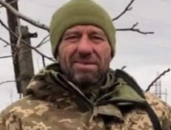
Вознюк Руслан Степанович
(23.11.1973 - 16.05.2023),
випускник 1991 року з професії
“ Електрогазозварник”.
Житель селища Торчин Торчинської громади Волинської області.
Старший солдат в прикордонних військах, мобілізований до ЗСУ.
Загинув у результаті ворожого обстрілу в районі населеного пункту Лиман Перший Куп’янського району Харківської області.

Slide 16
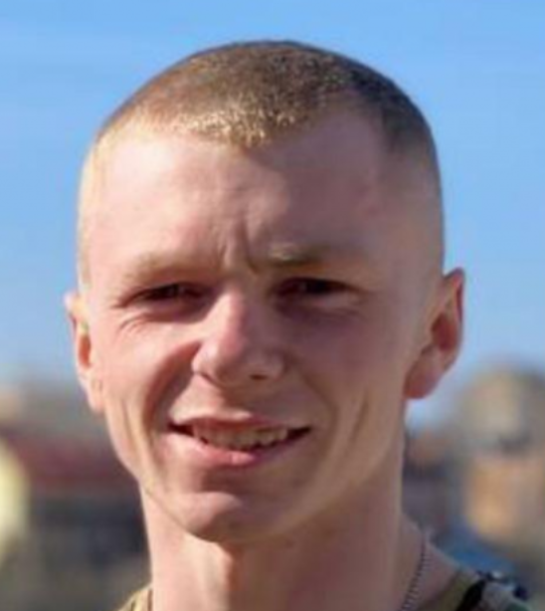
Швець Дмитро Русланович
(26.03.2002-7.07.2023 р. р.),
випускник 2020 року з професії
“Верстатник деревообробних верстатів. Столяр будівельний. ”.
Житель с. Олешковичі Рожищенської громади.
Солдат військової служби за контрактом.
Загинув у районі населеного пункту Мала Токмачка Запорізької області

Slide 17
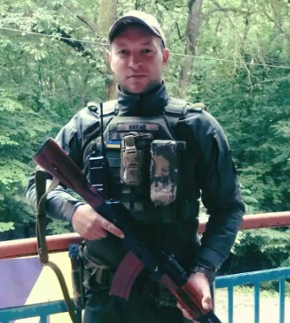
Карпюк Руслан Валентинович
(“Бєлий”)
(29.06.1997 - 08.08.2023),
випускник 2015 року з професії
“ Маляр. Штукатур. Муляр”.
Житель селища Торчин Волинської області.
Боєць окремого загону спеціального призначення "Любарт" Сил спеціальних операцій.
Загинув під час спецоперації в районі села Козачі Лагері Херсонської області.

Slide 18
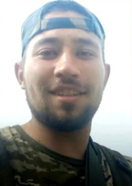
Дмітрієв Олександр Анатолійович
(07.09.1999 - 28.08.2023),
навчався з професії
“ Маляр. Штукатур. Муляр”.
Житель с. Вільхівки Горохівської громади Волинської області.
Кулеметник, мобілізований до ЗСУ.
Загинув під час виконання бойового завдання в районі населеного пункту П’ятихатки Василівського району Запорізької області.

Slide 19
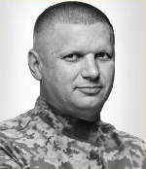
Войтович Сергій Васильович
(20.06.1982 - 14.09.2023),
випускник 2001 року з професії
“ Тракторист-машиніст (широкого профілю); слюсар-ремонтник; водій автомобіля”.
Житель м. Нововолинська Волинської області.
Бойовий парамедик, молодший сержант 14 бригади оперативного призначення «Червона Калина».
Загинув під час виконання бойового завдання в районі села Роботиного Запорізької області

Slide 20
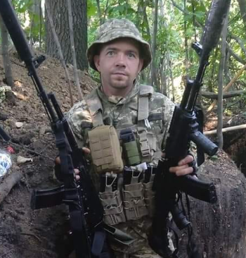
Вшивков Олександр Миколайович
(29.10.1985 - 13.10.2023),
випускник 2004 року з професії
“ Маляр. Штукатур. Муляр”.
Житель селища Торчин Волинської області.
Солдат, мобілізований до ЗСУ.
Загинув у районі ведення бойових дій
біля населеного пункту Вербового
Запорізької області.

Slide 21
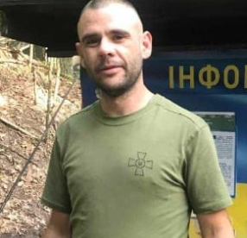
Ткачук Павло Вікторович
(08.07.1992 - 20.11.2023),
випускник 2010 року з професії
“ Верстатник деревообробних верстатів.
Столяр будівельний.”.
Житель с. Буяни Торчинської громади
Волинської області.
Солдат, мобілізований до ЗСУ.
Загинув під час виконання бойового завдання в районі с Новомихайлівка
Покровського району Донецької області.

Slide 22
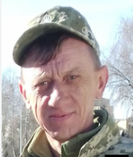
Банковський Ігор Іванович
(18.07.1975 - 09.12.2023),
випускник 1993 року з професії
“ Муляр; монтажник сталевих і залізобетонних конструкцій; електрозварник ручного зварювання”.
Житель села Доросині Луцького району Волинської області.
Солдат, мобілізований до ЗСУ.
Загинув внаслідок ворожого обстрілу
в районі села Синьківки Куп'янського району.

Slide 23
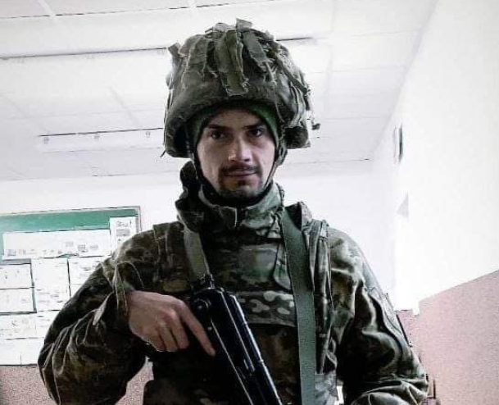
Марушко Валерій Олександрович
(21.02.1998-17.12.2023),
випускник 2016 року з професії
“ Верстатник деревообробних верстатів.
Столяр будівельний.”.
Житель с. Смолигів Торчинської громади Волинської області.
Стрілець-снайпер аеромобільного батальйону військової частини А 0281.
Загинув унаслідок артилерійського обстрілу в селі Мар’їнці Покровського району
Донецької області

Slide 24
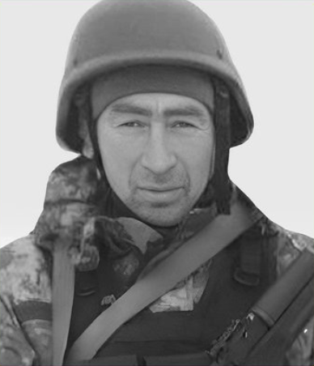
Сардачук Анатолій Петрович
(04.04.1983 р. - 09.01.2024 р),
навчався у 2000 -2001 роках з професії
“ Муляр. Штукатур”.
Житель села Конопельки Ківерцівської міської громади.
Солдат, мобілізований до ЗСУ.
Загинув на полі бою поблизу села Новомихайлівка Донецької області.

Slide 25
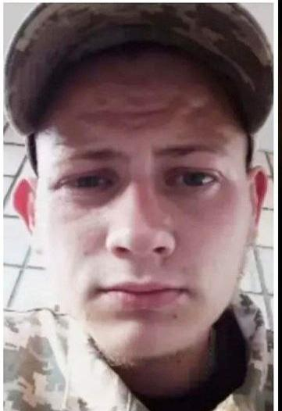
Берегович Андрій Андрійович
(26.07. 2003 - 26.03.2024),
випускник 2020 року з професії
“ Кухар”.
Житель села Береги Млинівської громади.
Кулеметник 1 стрілецького відділення 1 стрілецької роти, солдат ЗСУ.
13 січня 2024 року отримав важкі поранення під час артилерійського обстрілу поблизу населеного пункту Табаївка Харківської області.
Помер, не приходячи до тями.

Slide 26
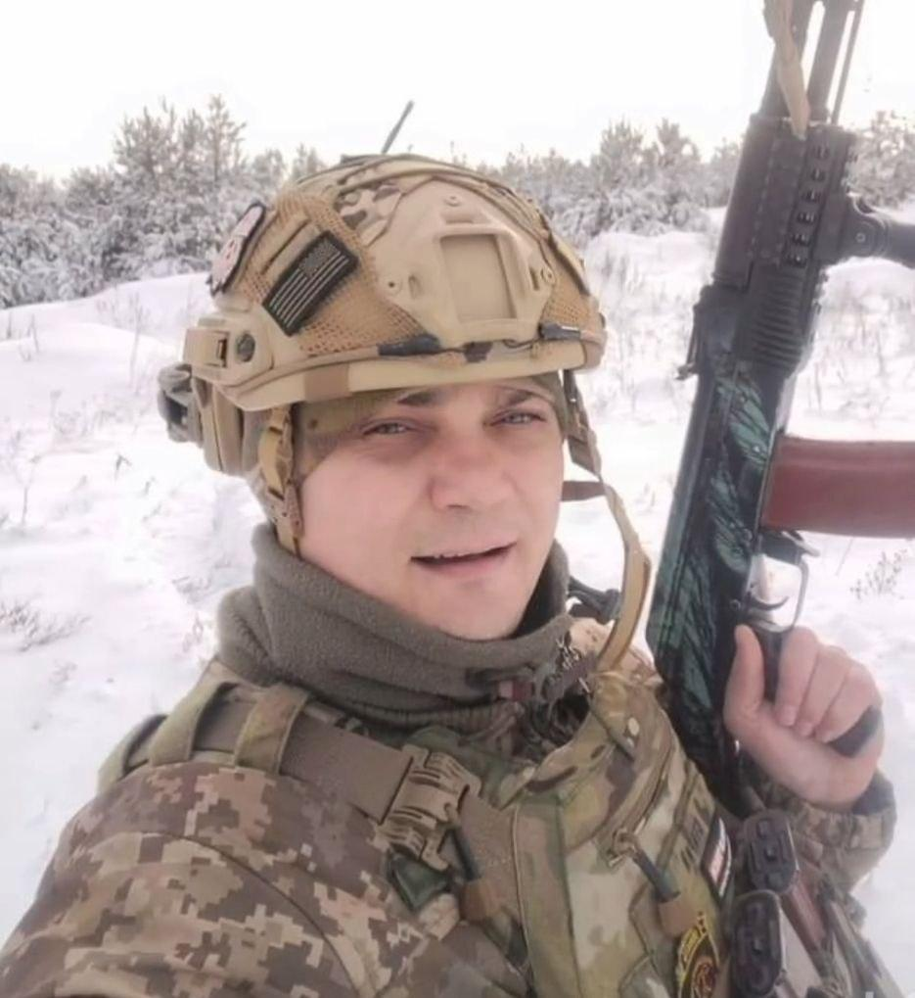
Будз Олексій Сергійович
(17.02.1991 - 21.05.2024),
випускник 2009 року з професії
“ Тракторист-машиніст сільськогосподарського виробництва (категорія “А1”, “А2”, “В1”). Слюсар з ремонту сільськогосподарських машин та устаткування. Водій автотранспортних засобів (категорія “С”)”.
Житель села Буяни Торчинської громади.
Солдат, мобілізований до ЗСУ.
Загинув поблизу населеного пункту Роботине
Пологівського району Запорізької області.

Slide 27
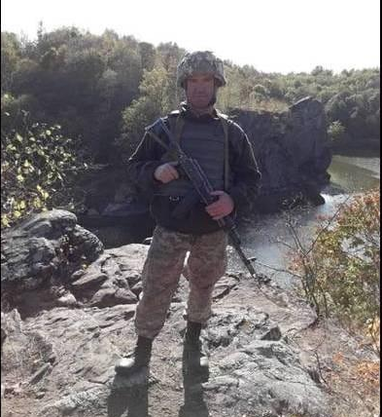
Блаженчук Олександр Михайлович
(14.03.1984 - 15.07.2024),
випускник 2002 року з професії
“ Муляр. Штукатур. Маляр”.
Житель села Усичі Торчинської громади.
Молодший сержант, мобілізований до ЗСУ.
Загинув в районі населеного пункту Вільхівка Куп'янського району на Харківщині

Slide 28
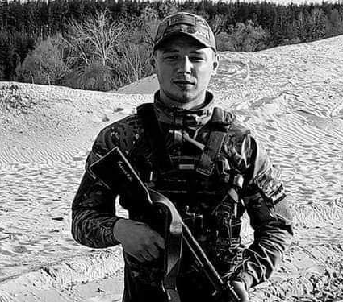
Каращук Владислав Вадимович
(01.08.2005 - 28.07.2024р),
навчався в 2020 - 2023 рр. з професії
“ Верстатник деревообробних верстатів.
Столяр будівельний”.
Житель села Сарнівка Торчинської громади.
Солдат військової служби за контрактом.

Slide 29
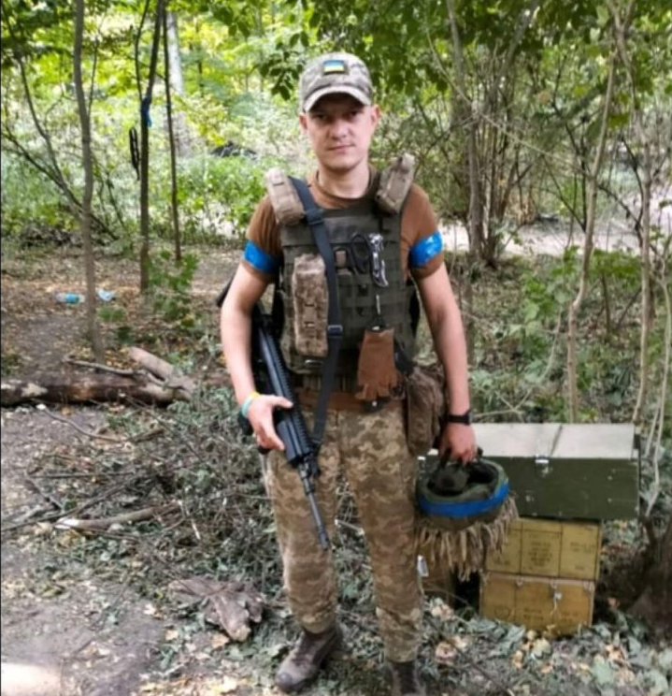
Мартинюк Андрій Вікторович
(24.11.1991 - 13.09.2024р),
випускник 2010 року з професії
“ Верстатник деревообробних верстатів.
Столяр будівельний”.
Житель села Буяни Торчинської громади.
Солдат, мобілізований до ЗСУ.
Загинув на полі бою в районі населеного пункту Обухівка Курської області.

Slide 30
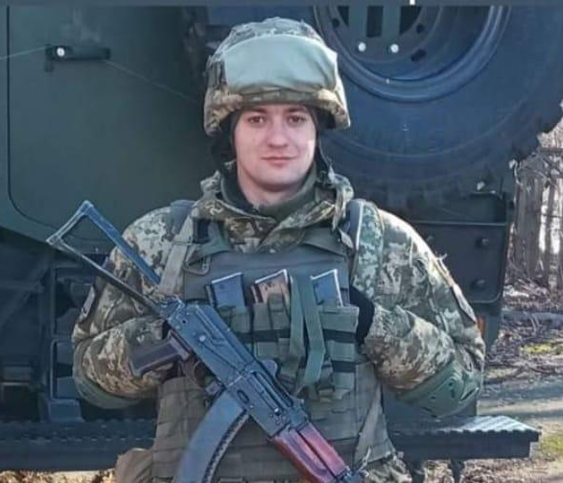
Келлер Олександр Вікторович
( 25. 02. 1998 - 08. 11. 2024),
випускник 2016 року з професії
“ Тракторист-машиніст сільськогосподарського виробництва (категорія “А1”, “А2”, “В1”). Слюсар з ремонту сільськогосподарських машин та устаткування. Водій автотранспортних засобів (категорія “С”)”.
Житель селища Торчин Торчинської громади.
Солдат військової служби за контрактом.
23.06.2024р. отримав проникаюче осколкове поранення в голову поблизу населеного пункту _________________ області.
Знаходився в комі понад 4 місяці. Помер, не приходячи до тями.

Slide 31
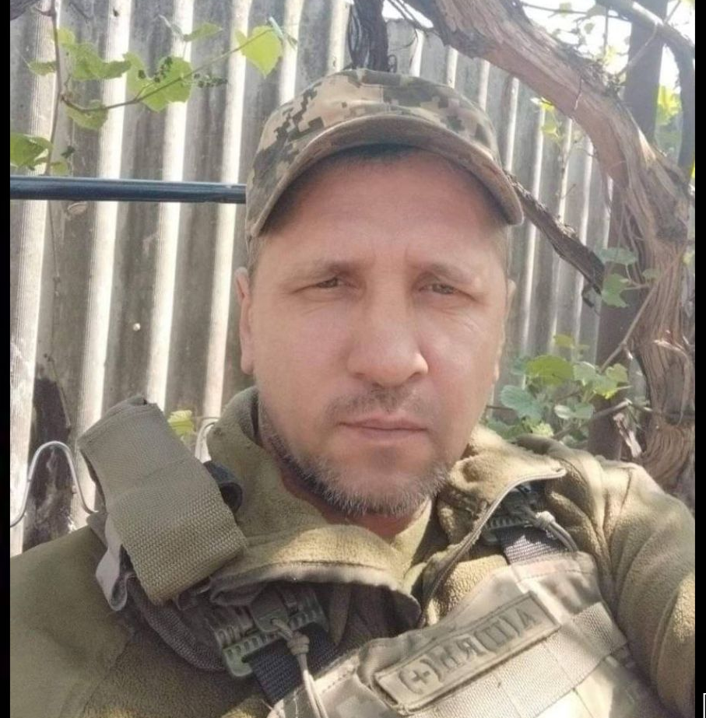
Франчук Анатолій Сергійович
( 8. 07. 1977 - 18. 11. 2024),
випускник 1995 року з професії
“ Тракторист – машиніст широкого профілю; слюсар – ремонтник; водій автомобіля”.
Житель села Білосток Торчинської громади.
Солдат, мобілізований до ЗСУ.
Загинув в районі населеного пункту Торецьк
Бахмуцького району Донецької області

Slide 32
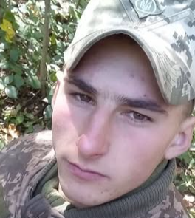
Трельо Олександр Михайлович
(08.01.2002 - 22.06.2024р. р.),
випускник 2020 року з професії
“Верстатник деревообробних верстатів. Столяр будівельний. ”.
Житель с. Підгайці Піддубцівської громади.
Солдат єгерського батальйону.
Загинув в районі населеного пункту Новоселівка Перша Покровського району Донецької області.

Slide 33
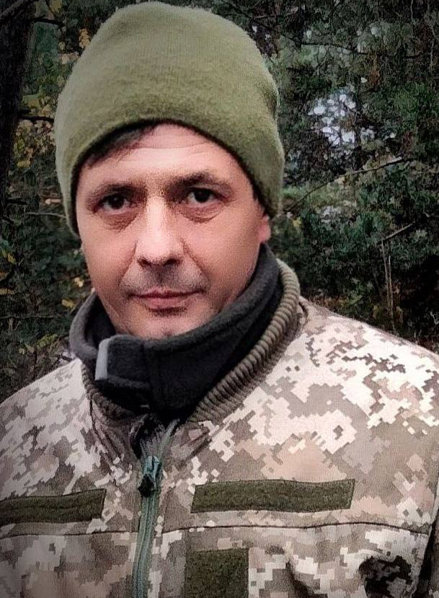
Дмитрук Ярослав Ярославович
(13.08.1979 - 16.05.2024 р.р.),
випускник 1998 року з професії
«Тракторист – машиніст широкого профілю, слюсар – ремонтник, водій автомобіля».
Житель с. Тертки Торчинської громади.
Майже рік вважався безвісти зниклим .
Загинув в поблизу населеного пункту Вільшанка Куп’янського району Харківської області.

Slide 34
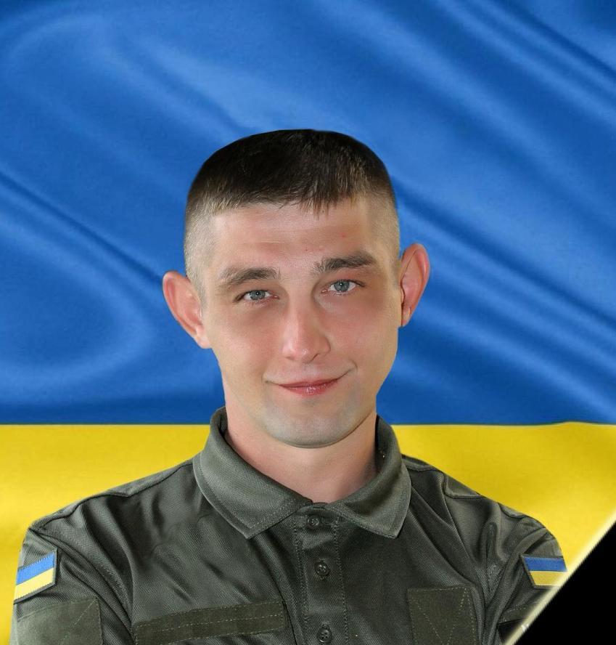
Зелінський Іван Володимирович
(11.04. 1997 - 16.11.2024 р.р.),
випускник 2015 року з професії
«Штукатур. Лицювальник - плиточник».
Житель с. Городище Боратинської громади.
Загинув поблизу населеного пункту Курахове Донецької області.

Slide 35
